Slide 1
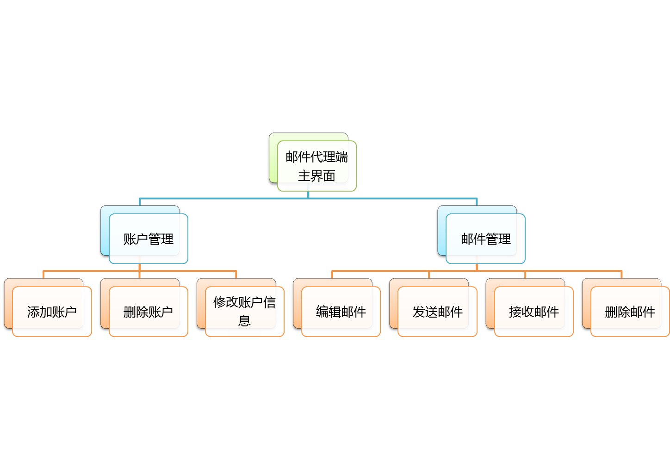

Slide 2
Mail类
属性名称 | 类型 | 说明
xmlName | String | 该邮件的xml文件的名字
sender | String | 发件人
receivers | List<String> | 收件人列表
subject | String | 主题
content | String | 内容
receiveDate | Date | 收到日期
size | String | 大小
hasRead | Boolean | 是否已读
ccs | List<String> | 抄送人列表
files | List<Attachment> | 附件列表
folder | String | 存放的文件夹名称

Slide 3
AccountInfo类
属性名称 | 类型 | 说明
account | String | 账户邮箱地址
password | String | 账户密码
smtpHost | String | SMTP服务器主机号
smtpPort | Int | SMTP服务器端口号
pop3Host | String | POP3服务器主机号
pop3Port | Int | POP3服务器端口号
store | Store | 账户的邮件仓库
session | Session | 与服务器进行通信的会话

